Slide 1
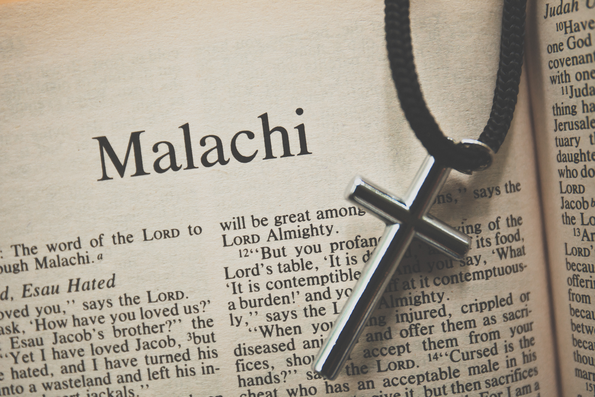
玛 拉 基 书 信 息
爱与不爱的争辩

Slide 2
玛1:1 耶和华藉玛拉基传给以色列的默示。1:2 耶和华说：“我曾爱你们。”你们却说：“你在何事上爱我们呢？”耶和华说：“以扫不是雅各的哥哥吗？我却爱雅各，1:3 恶以扫，使他的山岭荒凉，把他的地业交给旷野的野狗。”1:4 以东人说：“我们现在虽被毁坏，却要重建荒废之处。”万军之耶和华如此说：“任他们建造，我必拆毁；人必称他们的地为‘罪恶之境’；称他们的民为‘耶和华永远恼怒之民’。”1:5 你们必亲眼看见，也必说：“愿耶和华在以色列境界之外被尊为大！”

Slide 3
一、使者与信息
玛拉基——神的使者
哈该和撒迦利亚先知之后
百姓被虏归回105年，圣殿建成85年
所罗巴伯和约书亚已经过世
犹太人在波斯统治下有一定自由和平静，并无重大事件发生。
宗教活动一如既往，周而复始，有仪式却无实义。
人们追求丰富而安逸的生活。
犹太人道德松散和堕落。

Slide 4
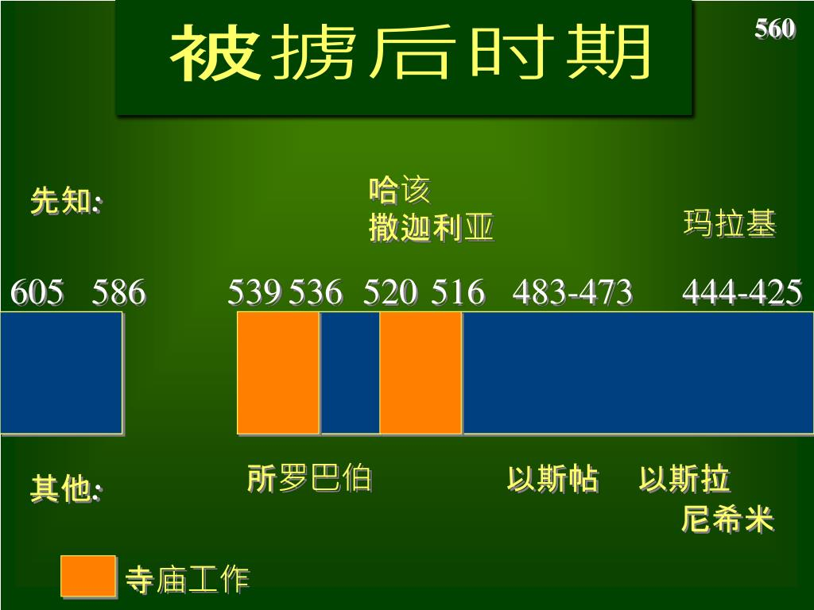

Slide 5
玛拉基的信息
耶和华的默示（the burden of the word of the LORD）
对先知来讲的（参耶二十9；路十二49、50）
对听的人来讲的；如巴比伦和摩押的审判/担子（赛十三-二十三）。

Slide 6
本书信息的五大特征
1．上帝的直接表达多过其他小先知书；
2．本书的作者名字是隐藏的。
十二次针锋相对的在神（或者先知）与百
姓的辩论。
4. 本书都是散文，而不是诗歌。
本书是上帝给百姓最后的信息；以咒诅为
结尾。

Slide 7
玛拉基书的大纲
一、过去的存活PAST SURVIVAL(1:1-5)
1、雅各—以色列—蒙爱的（Jacob—Israel—Loved）
2、以扫—以东—被恨恶的（ESAU—EDOM—HATED）
二、现在的罪PRESENT SINS (1:6-3:15)
1、祭司Priest (1:6-2:9)
a. 连接的祭物Cheap Sacrifices
b. 受欢迎的讲道Popular Sermons

Slide 8
2、百姓 People (2:10-3:15)
a. 混杂的婚姻 Mixed Marriages
b. 随便离婚 Heartless Divorces
c. 质疑性的发问 Doubtful Questions
d. 不守十一 Unpaid Tithes
e. 侮辱上帝 Slanderous Talk

Slide 9
三、将来的分别 FUTURE SEPARATION (3:16-4:6)
1. 正确的选择 Right Choice (3:16-4:3)
a. 公义 Righteous
医治的太阳 Healing in the Sun
b. 邪恶Wicked
烈火中的烧尽 Burning in the fire
2. 最后的机会 Last Chance (4:4-6)
a. 律法颁布者摩西 Moses—Lawgiver
b. 先锋以利亚 Elijah—Forerunner

Slide 10
读者：以色列
一度曾为北国的名字，不过一直可作全国的代称；
如今归回犹大的少数人则代表全国。
是因为上帝纪念他与亚伯拉罕、以撒和雅各所立的约。
虽然百姓对上帝莫不关心。但是上帝还是爱他们。

Slide 11
二、爱与质疑
一2「耶和华说：『我曾爱你们。』你们却说：『祢在何事上爱我们呢？』

Slide 12
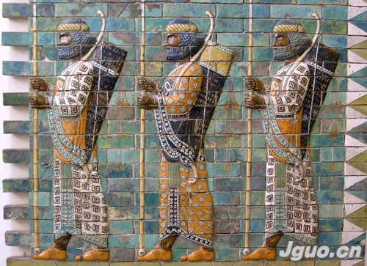
问题还是一样！

Slide 13
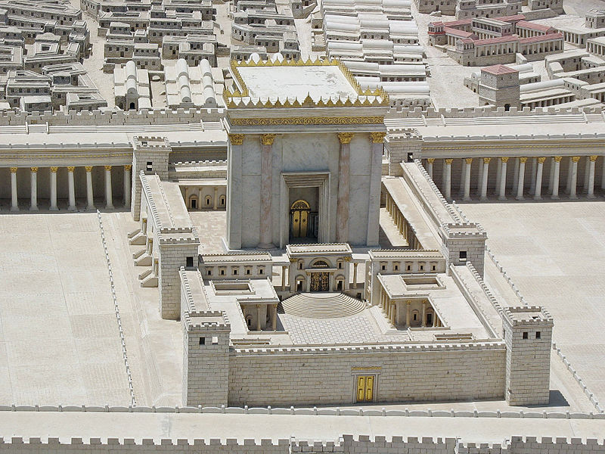
第二圣殿

Slide 14
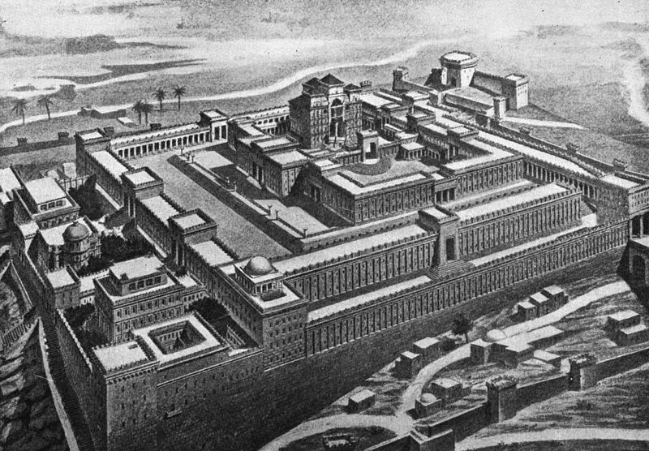
所罗门的圣殿

Slide 15
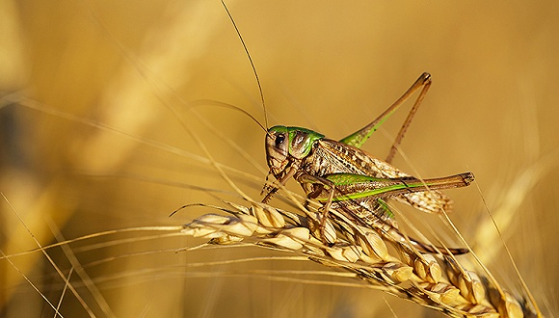
蝗灾

Slide 16
公义的神啊！你在哪里？
玛3:14 你们说：‘侍奉 神是徒然的，遵守 神所吩咐的，在万军之耶和华面前苦苦斋戒，有什么益处呢？
3:15 如今我们称狂傲的人为有福，并且行恶的人得建立；他们虽然试探 神，却得脱离灾难。’”
2:17 因为你们说：“凡行恶的，耶和华眼看为善，并且他喜悦他们”；或说：“公义的 神在哪里呢？”

Slide 17
三、过去与现在
过去：记住神的拣选
现在：看见神的作为

Slide 18
1、雅各—以色列—蒙爱的
耶和华说：『以扫不是雅各的哥哥吗？我却爱雅各，』

Slide 19
2.以扫—以东—被恨恶的
一3「恶以扫，使他的山岭荒凉，把他的地业交给旷野的野狗。』」一4「以东人说：『我们现在虽被毁坏，却要重建荒废之处。』万军之耶和华如此说：『任他们建造，我必拆毁；人必称他们的地为“罪恶之境”；称他们的民为“耶和华永远恼怒之民”。』」

Slide 20
3．耶和华在以色列之外被尊为大
玛一5「你们必亲眼看见，也必说：『愿耶和华在以色列境界之外被尊为大！』」

Slide 21
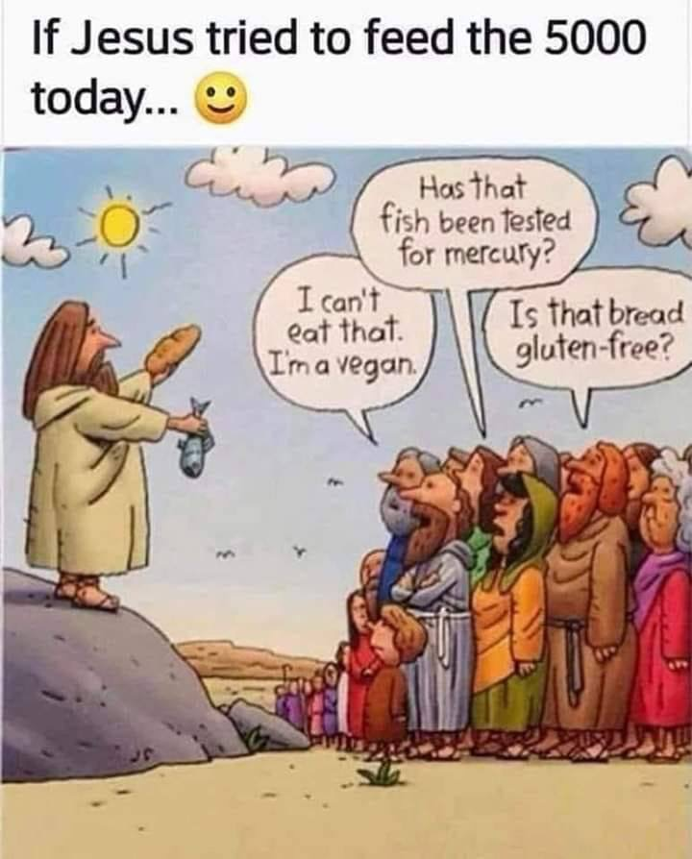
总 结

